Slide 1
Ptasi Album
„Każda pliszka swój ogonek chwali”
Szkoła Podstawowa
im. Kazimierza Górskiego w Czaplinku
Uczestnicy koła przyrodniczego kl. IV, którzy od wczesnej wiosny obserwowali i fotografowali przylatujące i miejscowe ptaki:
Lena Bednarska
Izabela Auguścik
Adam Gawęda
Zofia Szcześniak

Slide 2
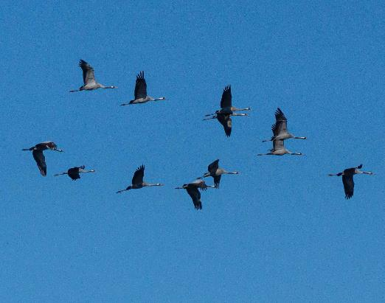
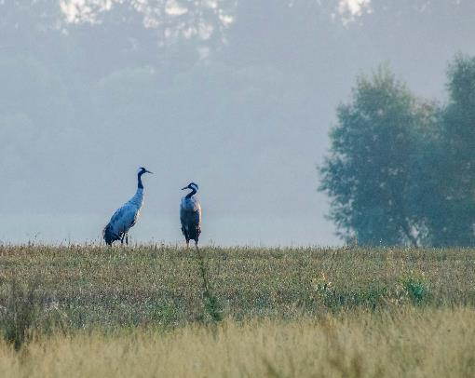
Żuraw
Ptaki te kojarzą się z wiernością małżeńską, a także odradzaniem przyrody. Ciągnące po niebie klucze żurawi oraz ich klangor są przez mieszkańców wsi na całym świecie traktowane jako zapowiedź wiosny. Od marca wysiadują już 1-2 jaja na zmianę przez około 30 dni. Lotność osiągają dopiero po 65-70 dniach dlatego otoczone są troskliwą opieką rodziców

Slide 3
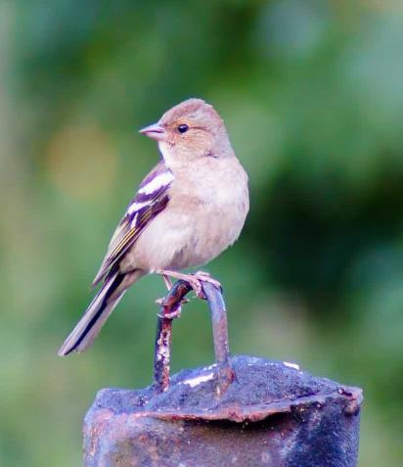
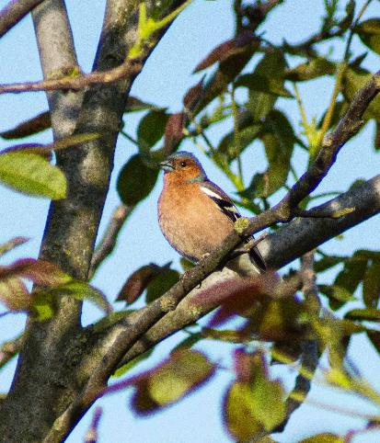
Zięba
Żyją bardzo długo, nawet do 29 lat chociaż ich śmiertelność w pierwszym roku wynosi 70%. Wyprowadzają 2 lęgi w ciągu roku.
Samica
Samiec

Slide 4
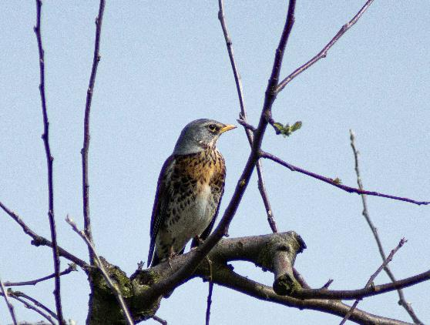
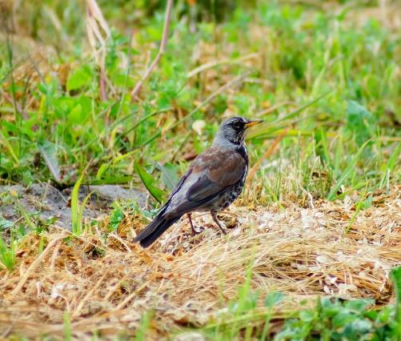
Kwiczoł
W Polsce najliczniej występuje na terenach obfitujących w sady jabłoniowe, zwłaszcza w okolicach Grójca i Warki gdzie mieści się nasza szkoła. W szacie godowej samiec ma żółty dziób, który później ciemnieje, upodobniając się do dziobów samic.

Slide 5
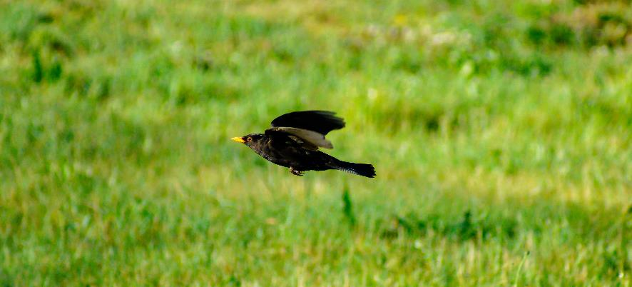
Kos
Fletowy śpiew kosów rozlegający z koron drzew wysokich, usłyszeć można o świcie zanim inne ptaki zaczną śpiewać lub dopiero wieczorem, gdy milknie ptasi chór. Samica kosa po zakończeniu lęgu porzuca samca, który nadal dokarmia jej pisklęta, a sama szuka innego partnera.

Slide 6
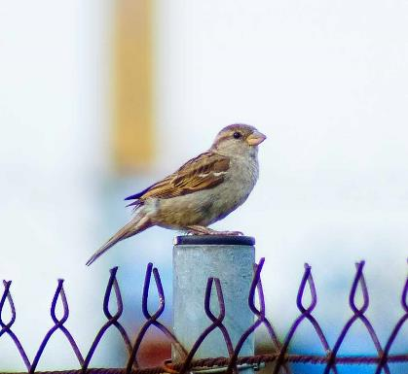
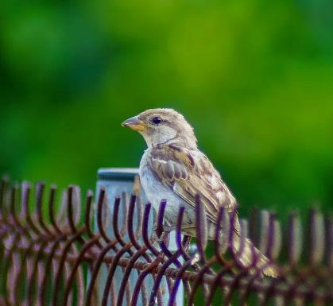
Wróbel zwyczajny
Wróble są kosmopolitami co oznacza, że zamieszkują cały świat. Żyją w bliskości z ludźmi. W nowoczesnych miastach ich liczebność jednak spada ze względu na brak miejsc do gniazdowania i odpowiednich źródeł pokarmu. Samce bardzo łatwo odróżnić od samic po ciemnym, a nie prawie białym podbródku.
Samica
Samica

Slide 7
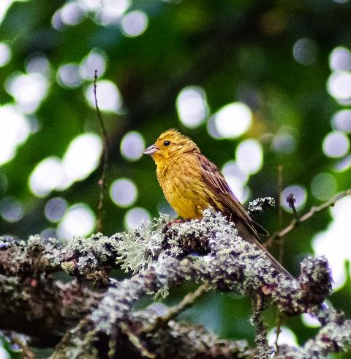
Trznadel
To ptak terenów otwartych, licznie występujący w Polsce. Wiele trznadli zimowało dawniej w wiejskich obejściach, wyjadając niestrawione ziarno owsa z końskich odchodów. Wiosną i w lecie głównie żywią się owadami i pająkami.
Samce na wiosnę są intensywnie jasno-żółte. Ich charakterystyczną cechą jest rdzawo-rudy kuper. Przybierane w tym okresie szaty godowe są wynikiem ścierania się końcówek piór, które wyrastają już jesienią. Samice przyjmują raczej stonowane, oliwkowo-brązowe odcienie. Ważną cechą gatunkową jest podłużna biała pręga na brzegach ogona. Tworzone przez nie pary są monogamiczne.
Gniazda budują na ziemi w warstwie ziół, w miejscu dobrze nasłonecznionym. W ciągu roku wyprowadza 2, a nawet 3 lęgi.
Samiec

Slide 8
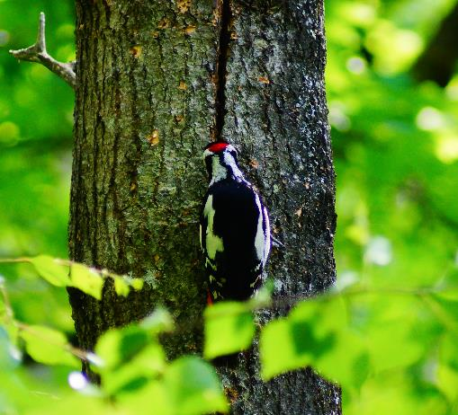
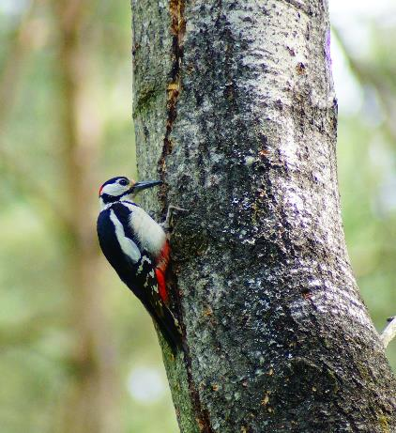
Dzięcioł duży
Posiada mocny dziób, który pozwala mu kuć dziuple w twardych drzewach. Często bębnią w metalowe elementy ulicznych lamp zaznaczając tym samym swoje terytorium. Co roku wykuwa nową dziuplę, dzięki czemu dostarcza miejsc lęgowych dla innych ptaków np. sikor czy kowalików.
Samiec
Samiec

Slide 9
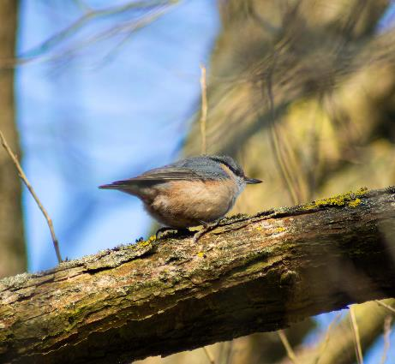
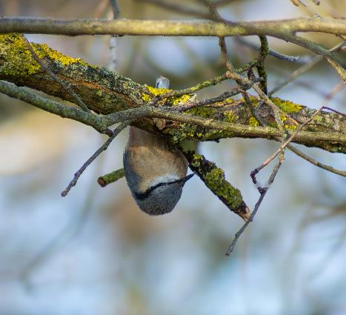
Kowalik
Wyróżnia się zdolnością do chodzenia po pniu głową w dół, czego nie potrafią nawet dzięcioły. Aby chronić swoje lęgi zamurowuje zbyt szerokie dziuple, dzięki czemu nie włoży tam łapy, ani kuna, ani kot.

Slide 10
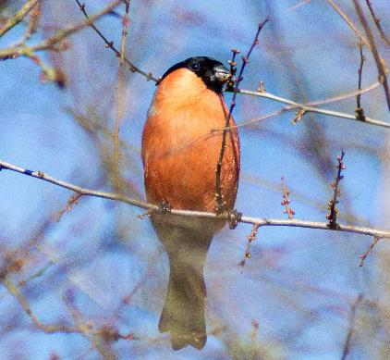
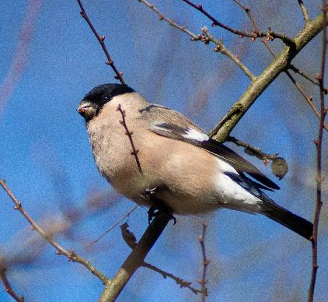
Gil
W książkach dla dzieci są nazywane „zimowymi gośćmi”, tymczasem są to lokalnie dość liczne ptaki lęgowe, preferujące jednak zaciszne bory z domieszką świerka.
Samiec
Samica

Slide 11
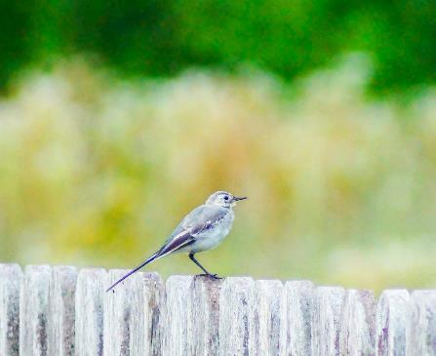
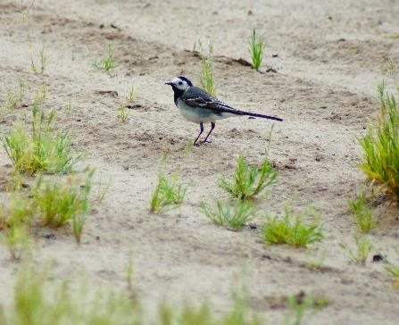
Pliszka siwa
Ogólnie znany w całym kraju. Najliczniej zasiedla obrzeża osiedli ludzkich, place budów, linii kolejowych. Ma szczególne upodobania do mostów pod, którymi chętnie buduje gniazda. Lubi wracać do miejsc wcześniej zasiedlanych. Długi ogon pliszki służy nie tylko do sterowania lotem, ale także do wypłaszania owadów.
Samica
Samiec

Slide 12
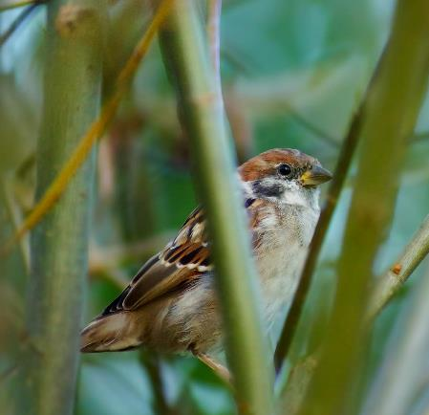
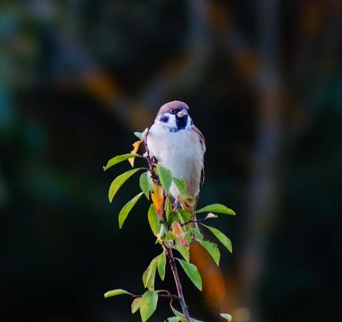
Mazurek
Nieznacznie mniejszy od wróbla zwyczajnego, często z nim mylony. Najłatwiej rozróżnić je od siebie po czarnej plamce występującej na białym policzku mazurka. Oprócz tego ma on kasztanowobrązowy wierzch głowy.

Slide 13
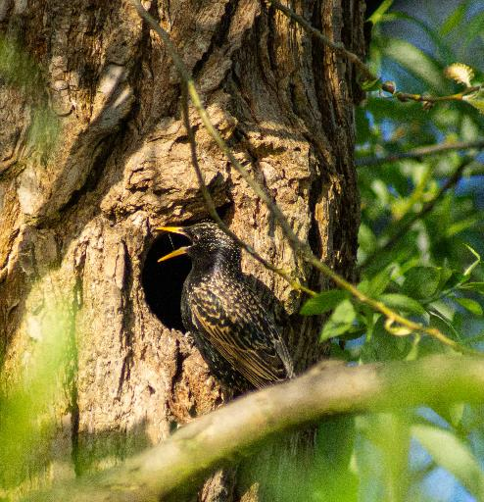
Szpak zwyczajny
Jest to gatunek kosmopolityczny, niezagrożony wyginięciem. W okresie lęgowym zamieszkują różne obszary z drzewami ponieważ gniazdują w dziuplach.
Szpaki często są przepędzane z sadów wiśniowych oraz winnic, których owocami się żywią. Najlepiej osłaniać drzewa te siatką, a jedno z nich zostawić dla szpaków. Często zarażają się pasożytami. Z tego powodu swoje gniazda wyścielają krwawnikiem, wrotyczem, tatarakiem oraz innymi roślinami, które odstraszają pasożyty.
Określenie „szpakami karmiony” oznacza osobę, która umie poradzić sobie w każdej sytuacji.

Slide 14
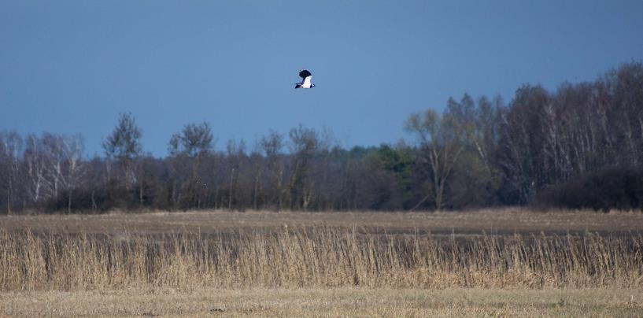
Czajka
Zamieszkuje otwarte przestrzenie łąk, mokradeł, torfowisk, stepów, pól uprawnych. Samce wracają wcześniej w połowie marca z reguły do swych zeszłorocznych miejsc lęgowych. Gniazdo wyciska w ziemi własnym ciałem, a nawoływania i loty godowe nie ustają nawet w nocy. Samce bronią rewirów lęgowych przed intruzami zajadle atakując.

Slide 15
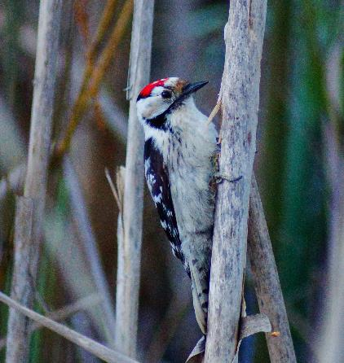
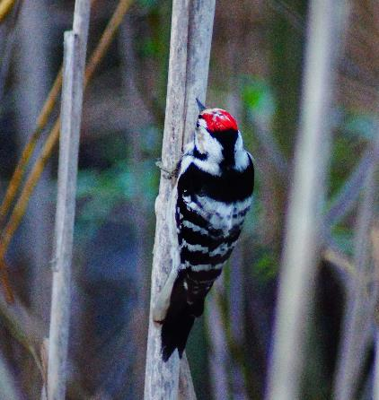
Dzięciołek
Mało liczny ptak, występujący na skraju lasów w skupiskach wierzb czy alejach drzew liściastych oraz w dolinach rzek. Tworzą raczej stałe pary trzymające się latami tych samych rewirów lęgowych.

